Slide 1

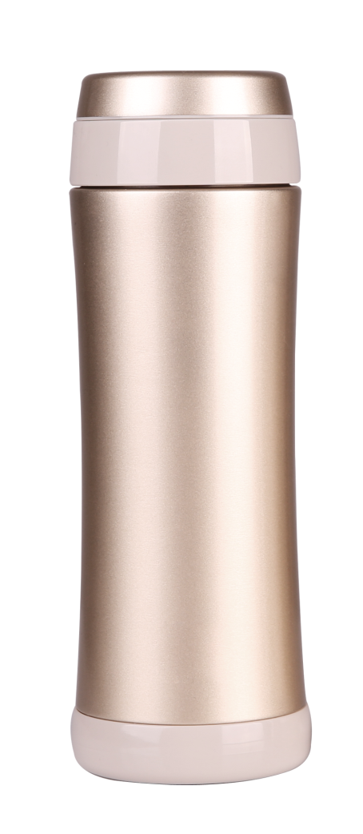
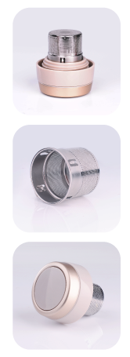
ZW-P92
随手保温杯
市场参考价：698.00
批发价： 184.00
货号：39500-136G
容量：330ml
产品特点：
选用优质18/10不锈钢，双层不锈钢真空，保温更持久，坚固耐用,细孔不锈钢茶隔，美观，精致，能有效地过滤茶 渣，饮用、泡茶轻松完成。

